Slide 1








TOCYDYS : Toward Optical CYcle DYnamics in Solids

Slide 2
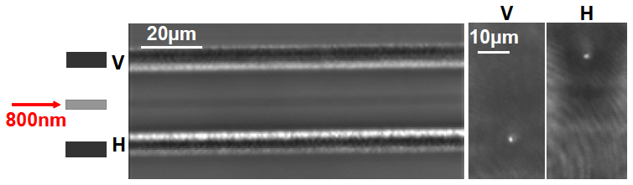
+
Interaction laser Matière
Physique du solide
propagation
excitation électronique
dépôt d’énergie
transformation: réversible? état final?
processus élementaires
d’excitation et de relaxation électronique :
e⁻-e⁻
C.B.
Cheng, OE, 2013
5/10eV
V.B.
Matériaux diélectriques (SiO₂, Al₂O₃..): applications
gravure de guide d’ondes
micro-usinage laser en 3D
génération d’harmoniques dans les solides…
électroniques au cycle optique
excitation électronique/ chauffage
piégeage
collisions électrons-phonons
collisions électrons-électrons

Slide 3
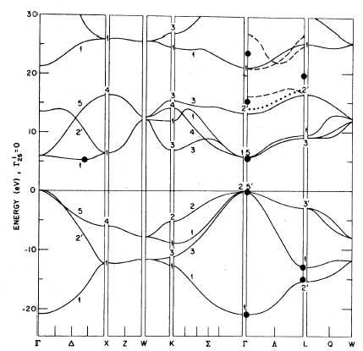
Band structure
Conduction
band
e⁻-e⁻
C.B.
Valence
band
5/10eV
V.B.
Refractive index of a dielectric :
q²
N_{j} f_{j}
excitation électronique/ chauffage
piégeage
collisions électrons-phonons
collisions électrons-électrons
n²(ω)= 1 +
Σ
ε₀m
j
ω_{0j}² - ω² + iγ_{j}ω
sonde optique:
phase (interférométrie)
amplitude (absorption, réflectivité,..)

Slide 4
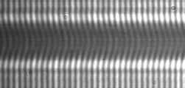
α- SiO₂
Interférométrie @800nm
Expérience pompe
Sonde optique :
interférométrie
electrons-hole pairs are trapped
(self-trapped excitons)
λ_{s}=220nm
conduction
band
Absorption @220nm
τ =150 fs
C.B.
valence
band
abs : 5,7 eV
SiO₂, NaCl, KBr...
V.B.

Slide 5
e⁻-e⁻
C.B.
5/10eV
V.B.

Slide 6
SiO₂
electronic excitation
and
« heating »
- look for impact ionization / avalanche
- measure carrier density with time resolved interferometry
C.B.
5/10eV
V.B.
400nm
(3eV)
50fs
800nm
(1.5 eV)
50fs to 10ps

Slide 7
Time resolved photoemission : electron dynamics within the CB
Al₂O₃
e⁻ de 20 à 30 eV
C.B.
5/10eV
V.B.
IR
before
IR
after
3eV
50fs
1.5 eV
50fs to 10ps

Slide 8
SiO₂
electronic excitation
and
« heating »
- measure carrier density with time resolved interferometry
C.B.
5/10eV
V.B.
400nm
(3eV)
50fs
800nm
(1.5 eV)
50fs to 10ps

Slide 9
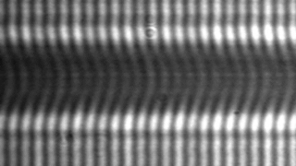
SiO₂
Double pump – Fourier transform interferometry: set up
sur LUCA
pump @ 800nm
delay
line IR
pump
C1
delay
line
probe
C.C.D.
Ti-Sa
laser
monochromator
λ/2
C.C.D.
f1
dm
f2
C.C.D.
C2
sample
λ/2
f3
2ω
dm
pump @ 400nm
Michelson

Slide 10
MgF₂
a-SiO₂
CaF₂
SiO₂, MgF₂; CaF₂, LiF; MgF, NaCl..: lien entre
autopiégeage
et
Ionisation par impact

Slide 11
ARPES dans InSb

Slide 12
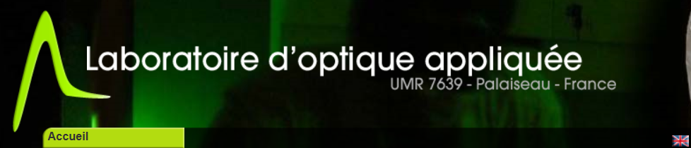

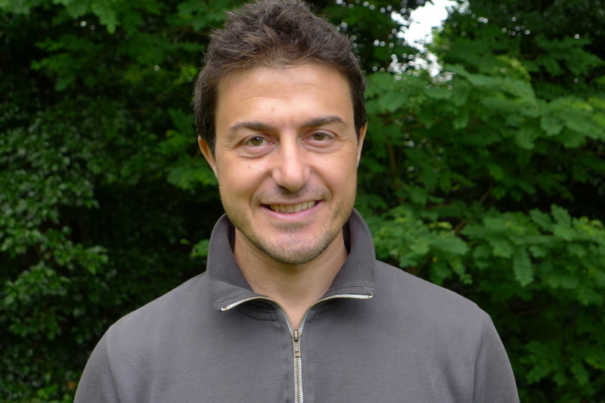
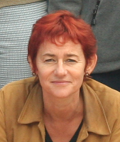

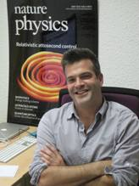
TOCYDYS
Toward Optical CYcle DYnamics in Solids
01/2020 – 12/2023
Objectifs:
Sonder la dynamique des solides
(diélectriques..mais pas que…)
Tirer partie de :
la résolution temporelle
le domaine VUV: + VBB - Kerr
- méthodes optiques complémentaires de la
photoémission
Stéphane
Guizard
Davide
Boschetto
Valérie
Véniard
Thierry
Ruchon
Rodrigo
Lopez-Martens
3 Etapes :
I / Absorption / réflectivité dans le visible-IR (LOA)
II/ Vers la résolution au cycle optique (LOA)
III/ Réflectivité dans le domaine VUV (LIDYL)

Slide 13
Etape I :
Absorption/Réflectivité dans le visible/IR:
SiO₂
Coll. M. Lejman, D. Boschetto
Experimental set-up
400nm
Pump
500Hz
800nm
Probe
1kHz
sample
crossed
polarizers
photo
Diode
lock-in
ampli.
Etape I: …suite
- passage de mesures d’absorption à réflectivité
échantillon « mobile »: expériences à forte densité d’excitation

Slide 14
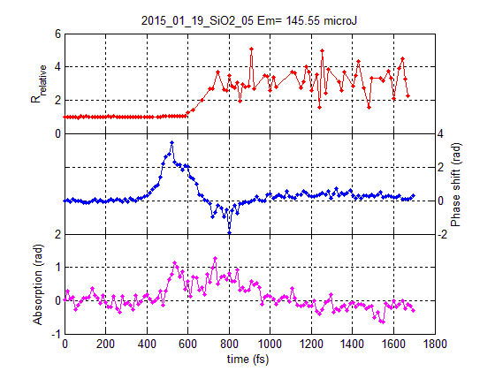
Mesures de réflectivité …à 1 Hz, (au seuil de claquage)
on ne voit pas (mesure pas…) les mêmes
choses en réflectivité, interférométrie
et absorption.
Deux impératifs :
augmenter la sensibilité des mesures de réflectivité
résolution temporelle
Échantillon renouvelable au KHz
Détection synchrone mesure sensible ΔR~10⁻⁵

Slide 15
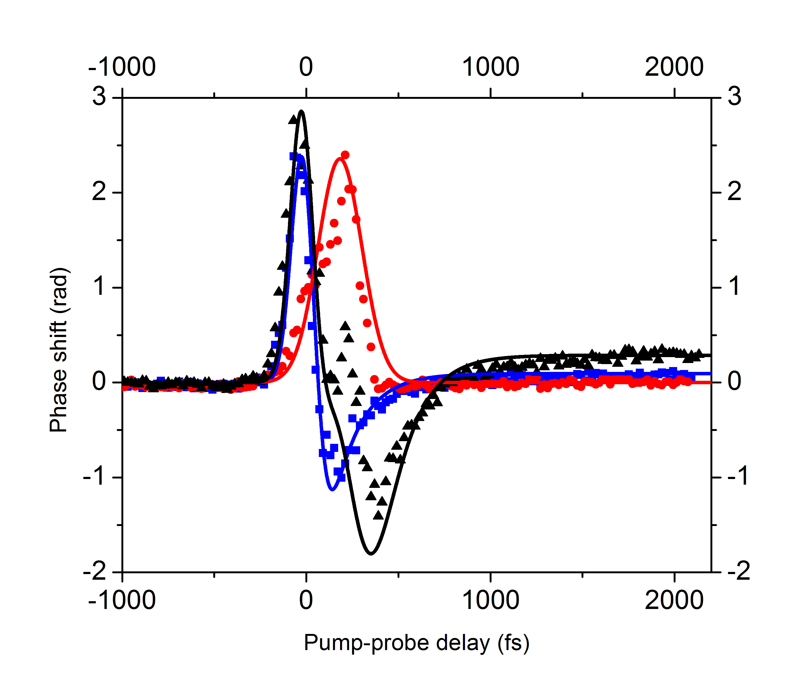
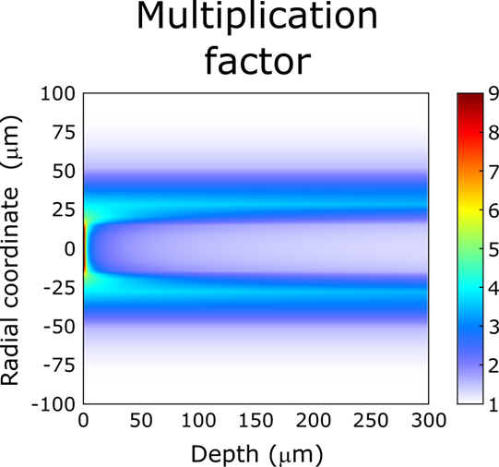
Pourquoi la réflectivité?
- toute longueur d’onde…y compris VUV
total carrier density
Double pump-probe scan:
multiplication factor
multiplication factor at the surface :9 …real avalanche
time resolved double pump/reflectivity probe !

Slide 16
Coll. M. Lejman, D. Boschetto, LOA

Slide 17
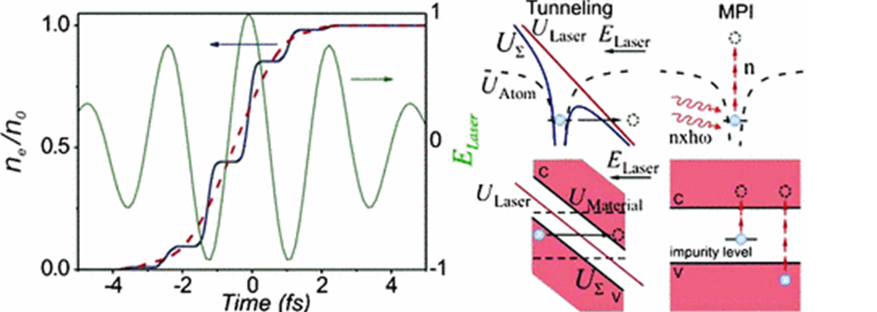
Etape II :
Réflectivité dans le visible/IR: vers la résolution au cycle optique
Optical Detection of Attosecond Ionization Induced by a Few-Cycle Laser Field in a Transparent Dielectric Material A. V. Mitrofanov et al., Phys. Rev. Lett. 106, 147401, 2011.

Slide 18
Reflectivité résolue en temps (IR / IR)
Excitation réversible
des électrons
réelle ? virtuelle ?
modulation de la
constante diélectrique / polarisabilité
Schéma de montage
à réaliser:
parabolic
mirror
Holey parabolic
mirror
sample
Pump
selective detection
of probe pulse
Probe
D.L.
D.L.
photodiode

Slide 19
Etape III : Réflectivité dans le VUV:
Papalazarou et al APL 2008
réflectivité H21 à 29 sur Bismuth
Itakura et al Optics Express 2017
réflectivité H5 sur SiO₂

Slide 20
holey
mirror
gaz
jet
D.L.
D.L.
holey
mirror
toroïdal mirror
parabolic mirror
C.C.D
C.C.D
sample
grating

Slide 22

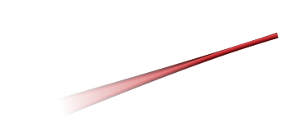
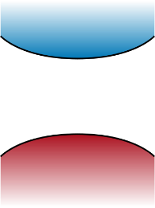
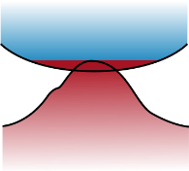
Proposition: Chaire Junior Externe – R. Géneaux
Projet: PhAse TrAnsitions observed with Transient Extreme ultraviolet Spectroscopy (PATATES)
Transition de phase
photo-induite
Δt
Métal
Isolant
Dans les “isolants de Mott”, la transition est purement due aux corrélations électroniques
Ces transitions peuvent avoir lieu en quelques femtosecondes ou moins !
Ce type de transition n’a jamais été résolu temporellement
Projet: Utiliser les impulsions attosecondes d’Attolab + l’expertise des collaborateurs du plateau
Manips: Absorption et réflectivité transitoire XUV + ARPES
Partenaires: Luca Perfetti (LSI), Silke Birmann (CPhT)

Slide 23
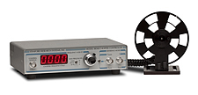
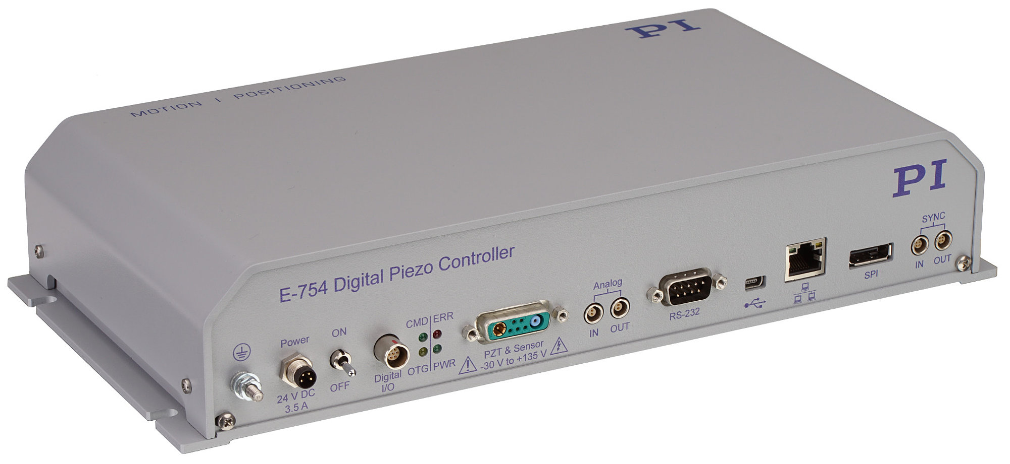
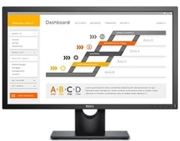
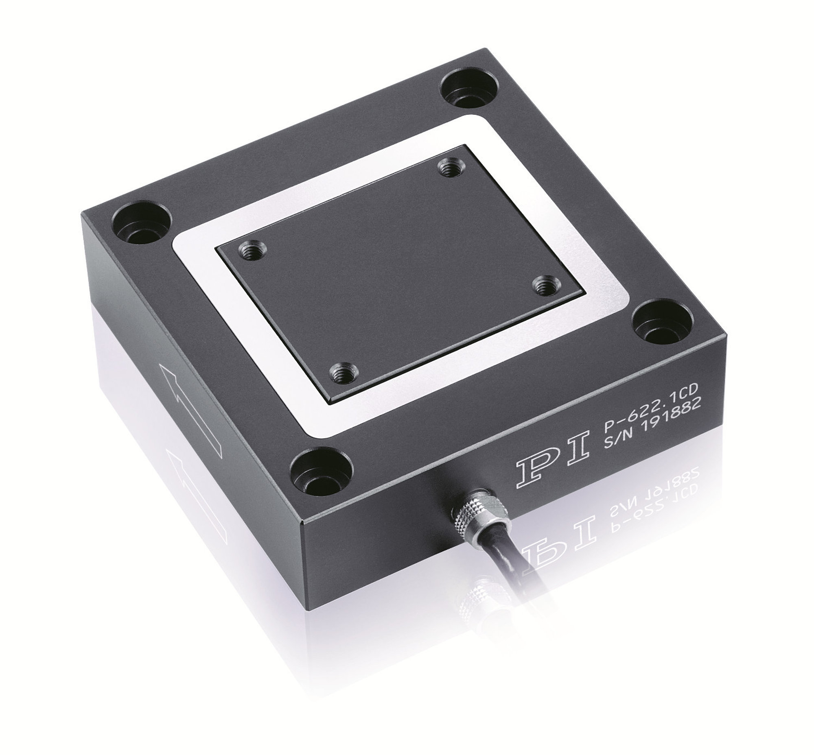

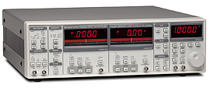
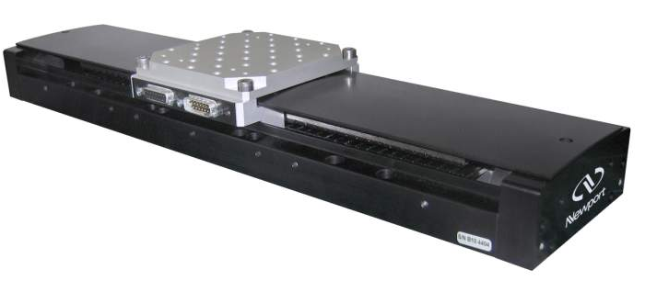
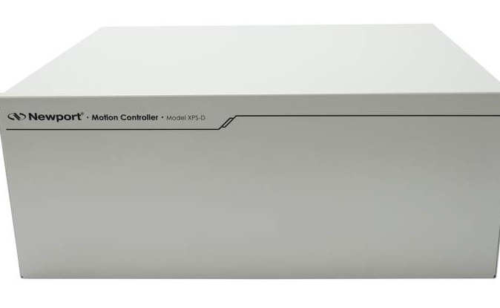
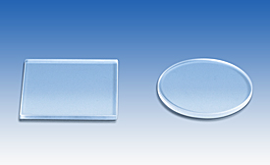

Slide 24
